Slide 1

Subtitusi Abjad
Sindhu Rakasiwi, M.Kom
sindhu@dsn.dinus.ac.id

Slide 2
Objectives
Mahasiswa mendapatkan penjelasan mengenai pengenalan kriptografi klasik
Mahasiswa mendapatkan penjelasan mengenai macam-macam teknik subtitusi
Cipher abjad-tunggal (monoalphabetic cipher)
Cipher substitusi homofonik (Homophonic substitution cipher)
Cipher abjad-majemuk (Polyalpabetic substitution cipher )
Cipher substitusi poligram (Polygram substitution cipher )
sindhu@dsn.dinus.ac.id

Slide 3
Pengantar
Algoritma kriptografi klasik berbasis karakter
Menggunakan pena dan kertas saja, belum ada komputer
Termasuk ke dalam kriptografi kunci-simetri
Tiga alasan mempelajari algoritma klasik:
1. Memahami konsep dasar kriptografi.
2. Dasar algoritma kriptografi modern.
3. Memahami kelemahan sistem cipher.
sindhu@dsn.dinus.ac.id

Slide 4


Cipher Substitusi
Caesar Cipher
Kriptografi Simetris
Merupakan metode enkripsi yang dilakukan pada zaman Julius Caesar.
Hanya dipergunakan pada Alfabet baik huruf kapital maupun huruf kecil. Sehingga ketika proses yang dilakukan pada angka maka hal tersebut tidak dapat dilakukan.
sindhu@dsn.dinus.ac.id

Slide 5
Contoh
Sebuah Chiperteks berbunyi: PWNUYTLWFKN
Algoritma Caesar Chiper kunci: 5
Plainteks: ?
Jawab:
sindhu@dsn.dinus.ac.id

Slide 6
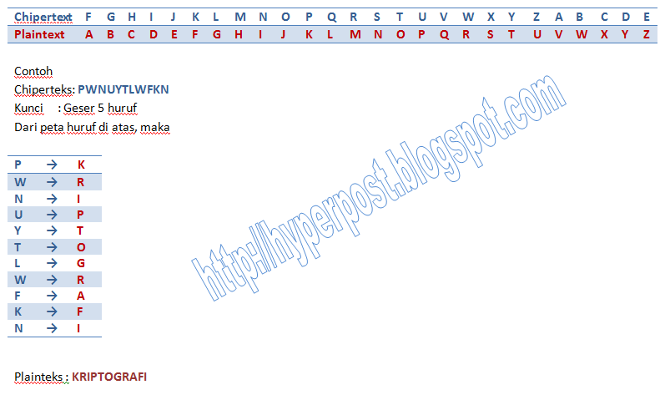
sindhu@dsn.dinus.ac.id

Slide 7
Jenis-jenis Cipher Substitusi
Cipher abjad-tunggal (monoalphabetic cipher)
Cipher substitusi homofonik (Homophonic substitution cipher)
Cipher abjad-majemuk (Polyalpabetic substitution cipher )
Cipher substitusi poligram (Polygram substitution cipher )
sindhu@dsn.dinus.ac.id

Slide 8
Cipher Abjad-tunggal (Monoalphabetic Cipher)
Monoalphabetic cipher (Cipher abjad tunggal) adalah enkripsi metode subtitusi yang memetakan tiap-tiap abjad dengan abjad lain secara random, bukan metode pergeseran seperti Caesar cipher.
Jumlah kemungkinan susunan huruf-huruf cipherteks yang dapat dibuat pada sembarang cipher abjad-tunggal adalah sebanyak
26! = 403.291.461.126.605.635.584.000.000
sindhu@dsn.dinus.ac.id

Slide 9
Cipher Abjad-tunggal (Monoalphabetic Cipher)
Tabel substitusi dapat dibentuk secara acak
Atau dengan kalimat yang mudah diingat:
Contoh: we hope you enjoy this book
Buang duplikasi huruf: wehopyunjtisbk
Sambung dengan huruf lain yang belum ada:
wehopyunjtisbkacdfglmqrvxz
Tabel substitusi:
sindhu@dsn.dinus.ac.id

Slide 10
Cipher Substitusi Homofonik (Homophonic substitution cipher)
Setiap huruf plainteks dipetakan ke dalam salah satu huruf atau pasangan huruf cipherteks yang mungkin.
Tujuan: menyembunyikan hubungan statistik antara plainteks dengan cipherteks
Fungsi ciphering memetakan satu-ke-banyak (one-to-many).
sindhu@dsn.dinus.ac.id

Slide 11
Cipher Substitusi Homofonik (Homophonic substitution cipher)
sindhu@dsn.dinus.ac.id

Slide 12
Cipher Substitusi Homofonik (Homophonic substitution cipher)
Unit cipherteks mana yang dipilih diantara semua homofon ditentukan secara acak.
Contoh:
Plainteks: KRIPTO
Cipherteks: DI CE AX AZ CC DX
Enkripsi: satu-ke-banyak
Dekripsi: satu-ke-satu
Dekripsi menggunakan tabel homofon yang sama.
sindhu@dsn.dinus.ac.id

Slide 13
Cipher Abjad-Majemuk (Polyalpabetic substitution cipher)
Cipher abjad-tunggal: satu kunci untuk semua huruf plainteks
Cipher abjad-majemuk: setiap huruf menggunakan kunci berbeda.
Cipher abjad-majemuk dibuat dari sejumlah cipher abjad-tunggal, masing-masing dengan kunci yang berbeda.
Contoh: Vigenere Cipher (akan dijelaskan pada kuliah selanjutnya)
sindhu@dsn.dinus.ac.id

Slide 14
Cipher Abjad-Majemuk (Polyalpabetic substitution cipher)
Contoh: (spasi dibuang)
P = KRIPTOGRAFIKLASIKDENGANCIPHERALFABETMAJEMUK
K = LAMPIONLAMPIONLAMPIONLAMPIONLAMPIONLAMPIONL
C = VRUEBCTCARXSZNDIWSMBTLNOXXVRCAXUIPREMMYMAHV
Perhitungan:
(K + L) mod 26 = (10 + 11) mod 26 = 21 = V
(R + A) mod 26 = (17 + 0) mod 26 = 17 = R
(I + M) mod 26 = (8 + 12) mod 26 = 20 = U
dst
Contoh 2: (dengan spasi)
P = SHE SELLS SEA SHELLS BY THE SEASHORE
K = KEY KEYKE YKE YKEYKE YK EYK EYKEYKEY
C = CLC CIJVW QOE QRIJVW ZI XFO WCKWFYVC
sindhu@dsn.dinus.ac.id

Slide 15
Cipher substitusi poligram (Polygram substitution cipher )
Blok huruf plainteks disubstitusi dengan blok cipherteks.
Misalnya AS diganti dengan RT, BY diganti dengan SL
Jika unit huruf plainteks/cipherteks panjangnya 2 huruf, maka ia disebut digram (biigram), jika 3 huruf disebut ternari-gram, dst
Tujuannya: distribusi kemunculan poligram menjadi flat (datar), dan hal ini menyulitkan analisis frekuensi.
Contoh: Playfair cipher (akan dijelaskan pada kuliah selanjutnya)
sindhu@dsn.dinus.ac.id

Slide 16
Sumber
Rinaldi Munir, ITB
Aisyatul Karima, UDINUS
Bruce Scheier, (2001), Applied Cryptography, John Willey & Sons Inc, Canada
Cobb, Chey, (2004), Cryptography for Dummies, John Willey & Sons Inc, Canada
Stalling William, (2003), Cryptography and Network Security, Prentice Hall, USA
sindhu@dsn.dinus.ac.id

Slide 17
QUIZ
1. Plainteks : Nama panjang mahasiswa (point 30)
Algoritma Caesar Chiper kunci: 4
Chiperteks?
2. Plainteks : Belajar (point 30)
Algoritma Cipher Substitusi Homofonik
Chiperteks?
3. Plainteks : Saya suka belajar kriptografi dengan menggunakan Algoritma Cipher Abjad Majemuk (point 40)
Algoritma Cipher Abjad Majemuk
Kunci : Semangat
Chiperteks ?
sindhu@dsn.dinus.ac.id

Slide 18

sindhu@dsn.dinus.ac.id

